Slide 1

第三章 物理层
3.1 传输介质
3.2 物理连接
3.3 EIA-232接口标准
3.4 X.21标准
3.5 物理层网络互连

Slide 2
3.1 传输介质
信息最终要转变成信号才能传输。用于线传输信号的介质分为有线介质和无线介质。

Slide 3
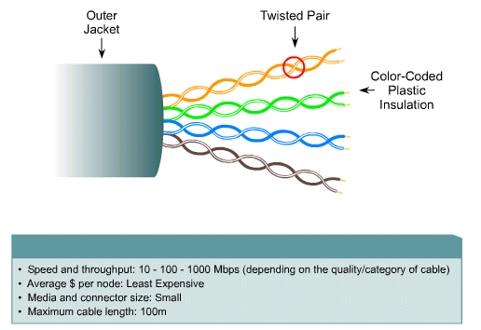
3.1.1 双绞线

Slide 4
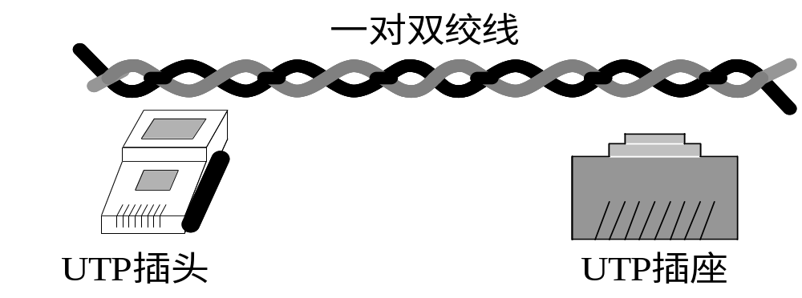
UTP非屏蔽双绞线，分为5类；
STP屏蔽双绞线，能防止噪声干扰；
UTP连接器

Slide 5
连线标准：在EIA／TIA布线标准中规定了双绞线的两种线序568A与568B。
568A标准：
绿白—１ 绿—２ 橙白—３ 蓝—４
蓝白—５ 橙—６ 棕白—７ 棕—８
568B标准：
橙白—１ 橙—２ 绿白—３ 蓝—４
蓝白—５ 绿—６ 棕白—７ 棕—８

Slide 6
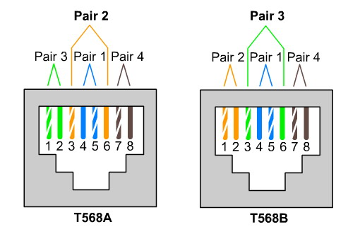

Slide 7
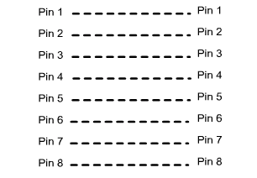
直通线：用于连接网络中不同类型设备

Slide 8
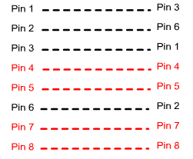
交叉线：用于连接网络中相同类型设备

Slide 9
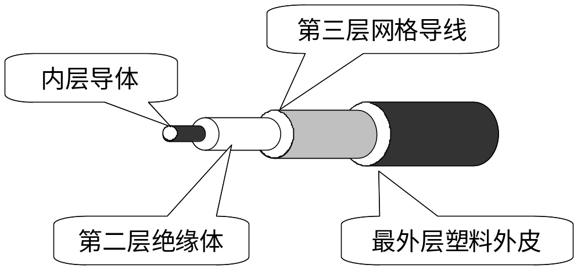
3.1.2 同轴电缆

Slide 10
有粗缆和细缆，用于总线网络的拓扑结构

Slide 11
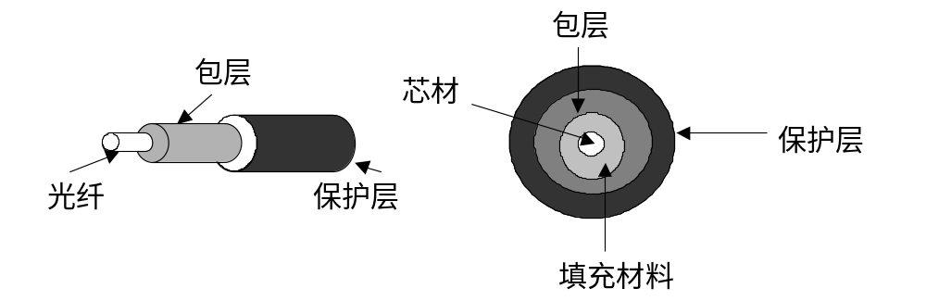
3.1.3 光纤

Slide 12
光纤的工作原理
低折射率
(包层)
高折射率
(纤芯)
光线在纤芯中传输的方式是不断地全反射

Slide 13
优点：抗干扰，传输速率高、距离长
缺点：价格贵，安装维护困难，费用高
规格：单模，多模
光缆组件
光电转换设备

Slide 14
多模光纤与单模光纤
多模光纤
输入脉冲
输出脉冲
单模光纤
输入脉冲
输出脉冲

Slide 15
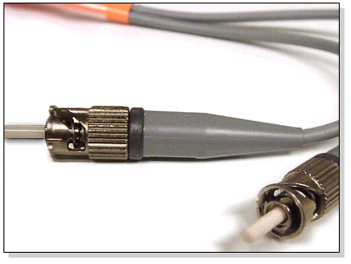
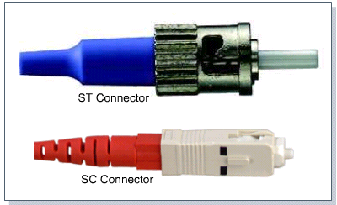
光缆组件

Slide 16
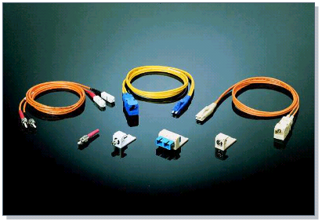

Slide 17
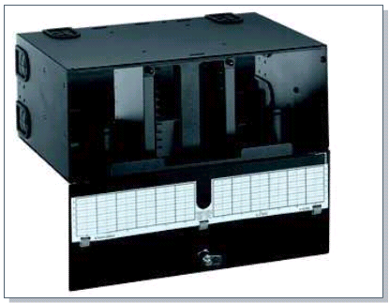

Slide 18
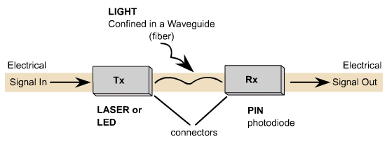
光电转换设备

Slide 19
3.1.4 无线传输介质
无线传播的信号主要有：地面微波、卫星微波和红外线
无线传播有两种方法：定向和全向

Slide 20
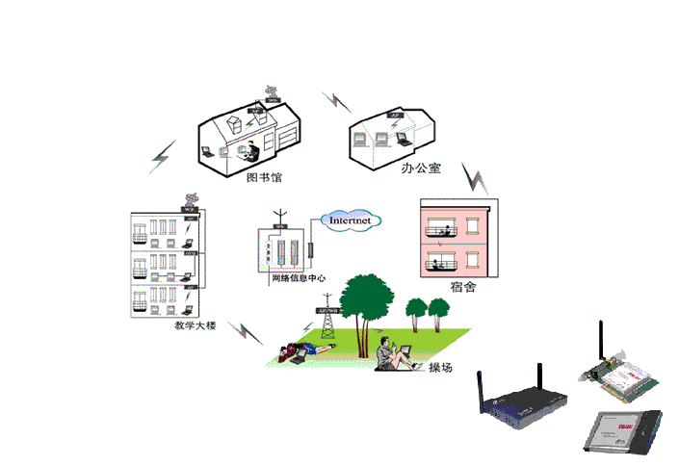

Slide 21
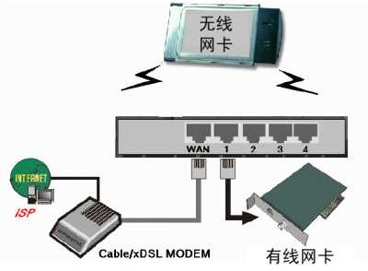

Slide 22
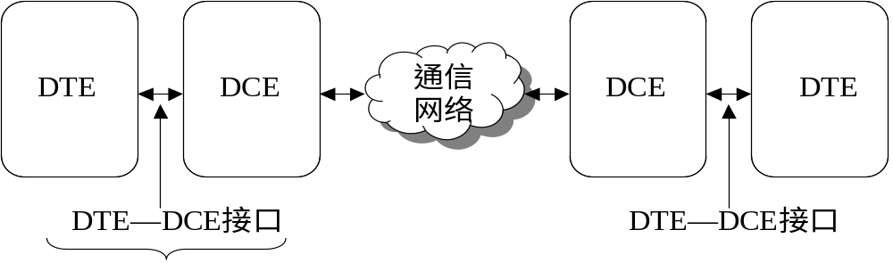
3.2 物理连接

Slide 23
DTE(Data Terminal Equipment)是具有数据处理能力及发送和接收数据信息能力的设备。
DCE(Data Circuit-Terminating Equipment)是能够通过网络发送和接收模拟或数字信号形式数据的设备 .
DTE一般不直接连接网络，它通过一台DCE通信。我们把DTE和DCE的连接称为DTE—DCE接口

Slide 24
在DTE—DCE接口上既有数据信息又有控制信息。为了使各个计算机公司生产的DTE可以方便地和DCE相连，就必须对DTE—DCE接口进行标准化，这些标准就是我们通常所说的物理层协议。

Slide 25
物理层协议定义了四个特性：
机械特性：说明接口的插头尺寸、插头各管脚的位置等。
电气特性：说明传输线上出现的电压应在什么范围
功能特性：说明某根传输线上出现的某一电平代表何种意义
规程特性：说明对于不同的功能各种可能事件出现的先后顺序

Slide 26
3.3 EIA-232接口标准
EIA-232接口标准是由电子工业协会(EIA)1962年制定的，早期称为RS-232标准

Slide 27
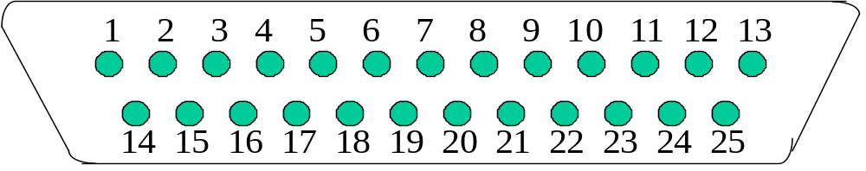
机械特性： DB25连接器、电缆长度不能超过25米。

Slide 28
电气特性：数据以逻辑0、1的形式传输。编码采用非归零电平编码(NRZ-L)，其中0对应正电平，1对应负电平。电压-15～+15V

Slide 29
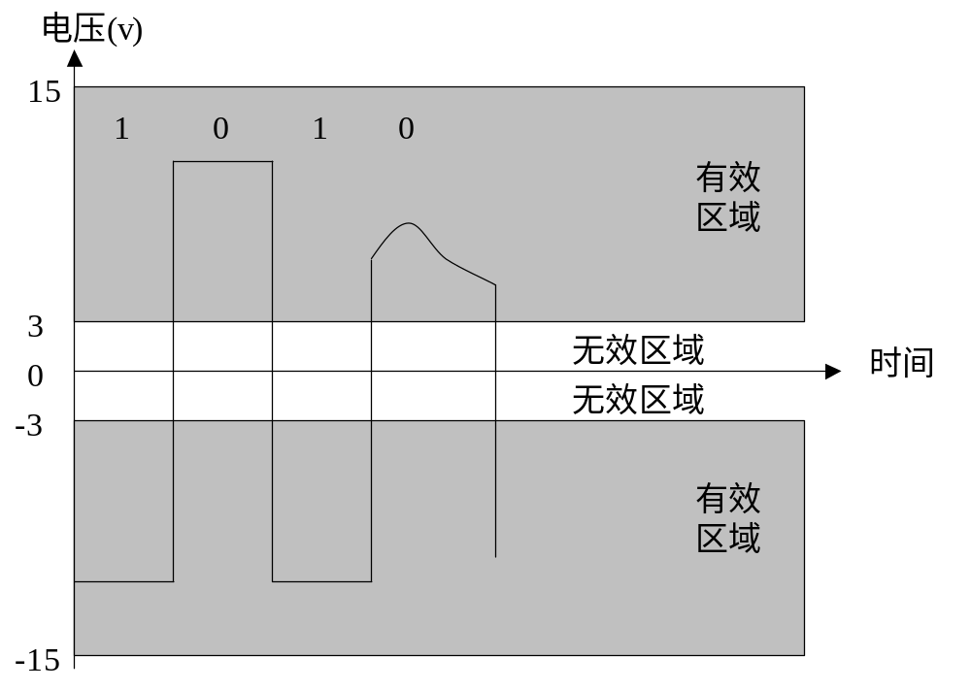

Slide 30
功能特性： 2—TD、3—RD、4—RTS、5—CTS、6—DSR、7—GND、20—DTR

Slide 31
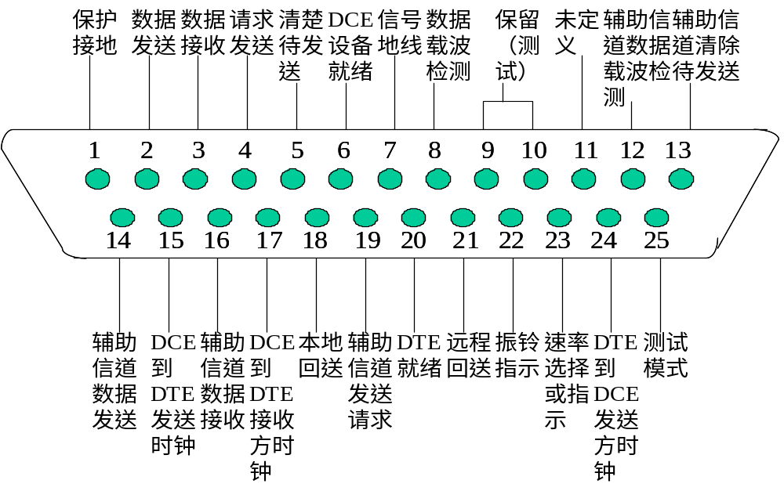

Slide 32
规程特性：描述232串行通信的规程

Slide 33
线路代号 | 连线号 | 信号方向 | 功能
AA | 1 |  | 保护地。连接设备外壳或者地表。
AB | 7 |  | 信号地。所有的信号电平以它为参考电平。
BA | 2 | DTE到DCE | 发送数据（TD）。DTE在该线上传送数据给DCE。
BB | 3 | DCE到DTE | 接收数据（RD）。DTE在该线上接收DCE传来的数据。
CA | 4 | DTE到DCE | 请求发送（RTS）。DTE在发送数据之前使用该线路请求DCE的许可。
CB | 5 | DCE到DTE | 清除待发送(CTS)。DCE使用该线路允许DTE发送数据。
CC | 6 | DCE到DTE | DCE准备好(DSR)。该线路上的信号表示DCE已经连上通信媒体，完成了操作准备。比如说，如果DCE是一台调制解调器，该线路就用来表示它是否在线。
CD | 20 | DTE到DCE | DTE准备好(DTR)。该线路上的信号表示DTE已经准备好进行发送和接收。他可用来给一台调制解调器发信号，告诉它什么时候连接通信信道。
CE | 22 | DCE到DTE | 振铃指示。表示DCE从通信信道上收到一个振铃信号（比如调制解调器收到一个呼叫）。

Slide 34
CF | 8 | DCE到DTE | 数据载波检测。表示DCE收到一个符合适当标准的载波信号。基本上，这表示DCE理解引入信号。
CG | 21 | DCE到DTE | 信号质量检测。表示引入信号无错的可能性大小。
CH/CI | 23 | DCE到DTE或DTE到DCE | 数据信号速率选择或指示。在DTE和DCE之间有两种信号速率可用时，该线路指明使用哪一种。
DA | 24 | DTE到DCE | DTE到DCE发送信号时钟。DCE用此时钟信号为信号的产生计时。
DB | 15 | DCE到DTE | DCE到DTE发送信号时钟。类似于DA，但这里是DCE为DTE的信号发送提供定时信号。
DD | 17 | DCE到DTE | DCE到DTE接收信号时钟。DCE为DTE的信号接收提供定时信号。
SBA | 14 | DTE到DCE | 辅助信道发送数据。和BA一样，但它使用辅助信道。
SBB | 16 | DCE到DTE | 辅助信道接收数据。和BB一样，但它使用辅助信道。
SCA | 19 | DTE到DCE | 辅助信道请求发送。和CA一样，但它使用辅助信道。
SCB | 13 | DCE到DTE | 辅助信道清除待发送。和CB一样，但它使用辅助信道。
SCF | 12 | DCE到DTE | 辅助信道数据载波检测。和CF一样，但它使用辅助信道。
RL | 21 | DTE到DCE | 远程回送。用于测试，指示DCE返回传输信号。
LL | 18 | DTE到DCE | 本地回送。指示本地DCE返回传输信号。
TM | 25 | DCE到DTE | 测试模式。表示DCE处于测试模式。

Slide 35
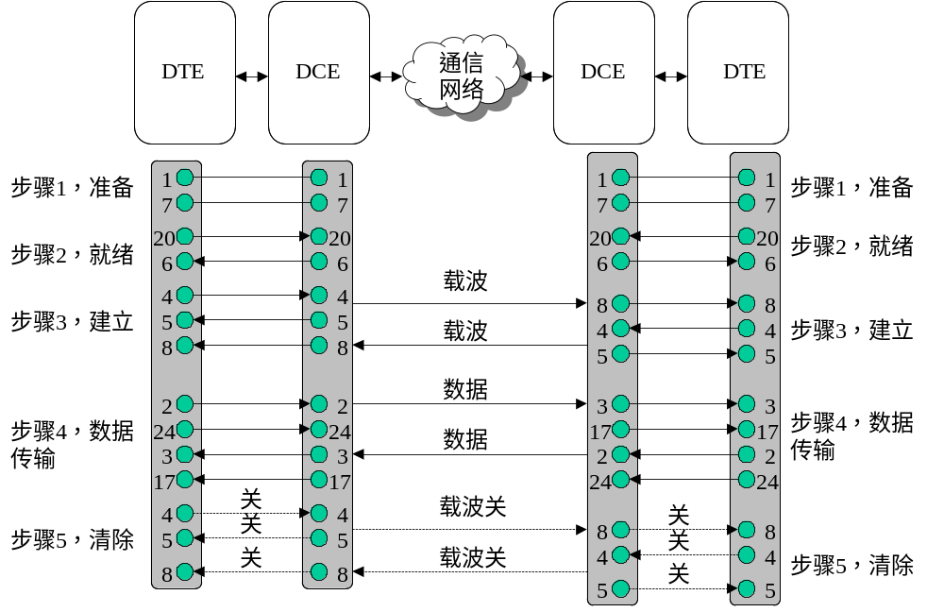
4．规程特性

Slide 36
步骤1：显示传输之间接口的准备工作。
步骤2：保证四个设备都已就绪，可以传输。首先发送方的DTE设备激活自己的20脚，将就绪信号发送给与它连接的DCE设备。DCE设备通过将6脚激活通知DTE设备，DCE设备就绪。在远端，同样的过程被重复。
步骤3：在发送和接收调制解调器之间建立物理连接。首先发送端DTE设备激活4脚并向它的DCE设备发送一个发送请求。这个DCE设备向远端处于空闲状态的调制解调器发送一个载波信号，发送载波信号后，发送方DCE设备激活5脚向它的DTE设备发送一个清除待发送信号。
当接收方调制解调器检测到这个载波信号后，它激活8脚通知与它相连的DTE设备，一次传输即将开始。接收端DTE设备激活4脚并向它的DCE设备发送一个发送请求，接收方DCE设备激活5脚，向它的DTE设备发送一个清除待发送信号。
步骤4：数据传输过程。起始方DTE设备将数据流连同时钟信号分别通过2脚和24脚同时传送到DCE设备。DCE设备将数据转换成模拟信号并通过网络发送出去。
响应方DCE设备接收模拟信号，将它转换为数字数据并连同时钟脉冲一起分别通过3脚和17脚传送给响应方DTE设备。
响应方DTE设备将数据流连同时钟信号分别通过2脚和24脚同时传送到响应方DCE设备。DCE设备将数据转换成模拟信号并通过网络发送出去。
起始方DCE设备接收模拟信号，将它转换为数字数据并连同时钟脉冲一起分别通过3脚和17脚传送给起始方DTE设备。
步骤5：清除物理连接过程。起始方DTE通过4脚撤消它的发送请求信号。起始方的DCE设备检测到请求信号被撤消后，关闭载波信号，然后，通过5脚撤消清除待发送信号。
响应方DCE检测到起始方的载波信号被撤消后，撤消8脚上的信号，通知响应方的DTE一次传输将结束。
响应方DTE通过4脚撤消它的发送请求信号。响应方的DCE设备检测到请求信号被撤消后，关闭载波信号，然后，通过5脚撤消清除待发送信号。
起始方DCE检测到响应方的载波信号被撤消后，撤消8脚上的信号，通知起始方的DTE一次传输结束。整个物理连接断开。

Slide 37
4.2.2 EIA-232的子集
很多实际的DTE—DCE接口只用到8或9针的连接器，这实际上是EIA-232标准接口的一个子集。由于大多数用户并不需要EIA-232标准接口的所有功能。
例如，在异步串行通信中，不需要同步时钟信号线。在图4-16中，就只需要1、2、3、4、5、6、7、8和20号信号线，共9针。计算机的串行口实际上就是EIA-232标准接口的一个子集。

Slide 38
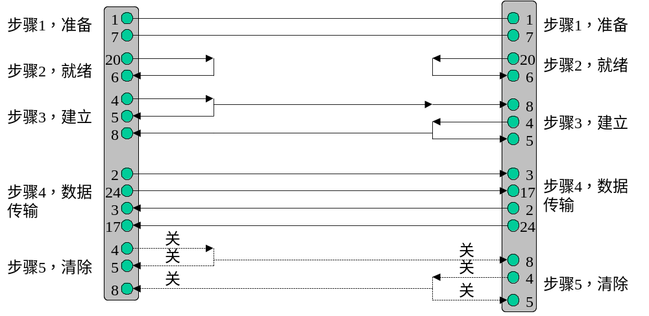
4.2.3 空调制解调器
假设需要连接的两台DTE设备相距很近，所以不需要调制解调器。两台DTE设备可以直接相连 ，由EIA-232提供的这种连接方案称为空调制解调器：空调制解调器在没有DCE设备的环境下提供了DTE-DCE/DCE-DTE的接口。

Slide 39
3.4 X.21接口标准
X.21标准是ITU-T制定的数字通信接口标准。 X.21标准撤消了EIA-232标准中大多数控制线路，并将控制信息导向数据线路。
X.21标准定义的连接头称为DB-15，DB-15连接头有15根引脚。

Slide 40
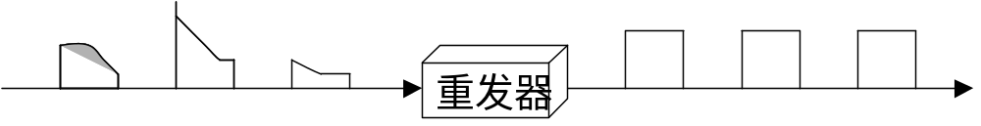
3.5 物理层网络互连
物理层的网络设备有：中继器和集线器
使用中继器连接网络，要求所连接的局域网具有相同的物理层和媒体访问控制协议，中继器重新产生信号，因此就可以扩展局域网所覆盖的地理范围。

Slide 41
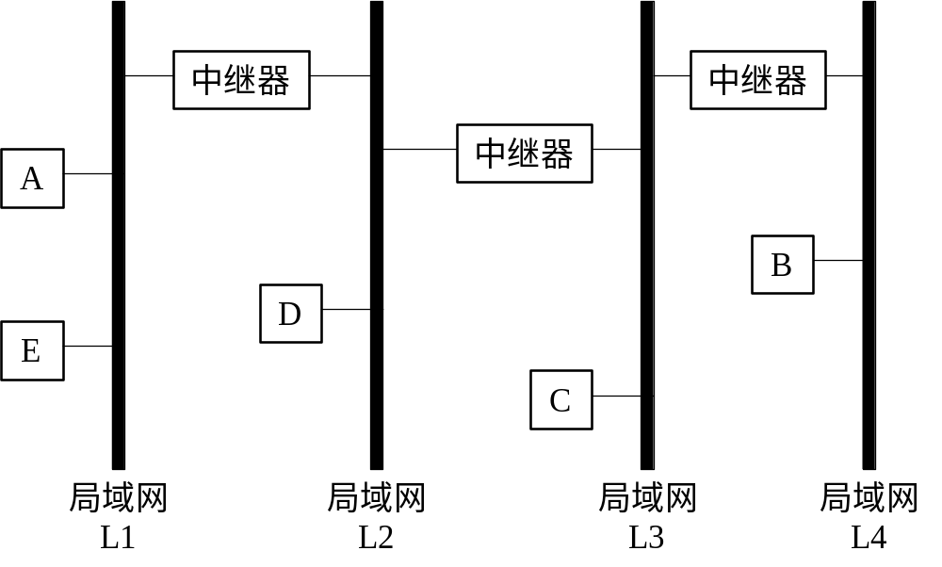

Slide 42
使用中继器的问题：
①有更多的站点访问媒体，会导致更多的流量，从而导致局域网性能的下降。
②安全性

